Slide 1

软件工程
应用软件开发 APPLICATION
The Concepts National Income And National Product Have Roughly The Same Value And Can Be Used Interchangeably If Our Interest Is In Their

Slide 2
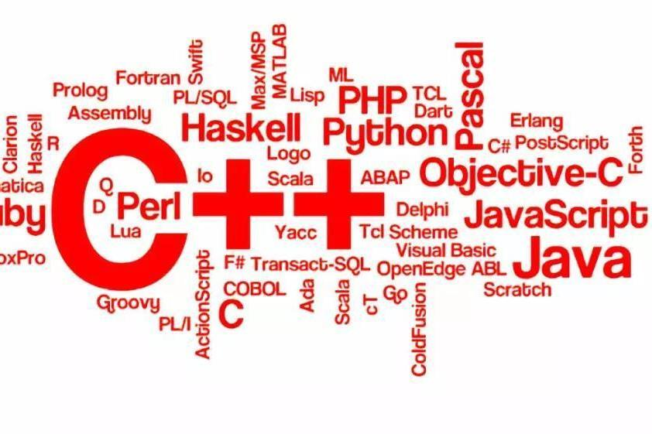
软件工程

Slide 3

软件工程实施步骤概要
客户需求分析阶段
正对客户所在的行业特点以及客户需要解决的问题提炼出客户需要的功能模块。
项目实施——研发阶段
根据前期的客户需求分析得出的功能模块进行技术的方案选型定型，人员安排、启动项目、实现各个功能模块
。
软件发布运营
对已经测试过的软件进行发布并投入运营。
客户反馈
接收客户的使用反馈情况实时跟进客户在使用的过程中出现的问题加以改进、并且收集客户的使用偏好，主动优化。

Slide 4
客户需求分析阶段
客户需求讨论
可行性分析
需求整理定稿
UI设计
需求讨论
可行性分析
需求整理
UI设计
与客户充分接触讨论项目需求，全面分析客户可能存在的潜在需求。
对客户的提出的需求进行可行分析，过滤掉不可行和冗余的无效需求。
对需求进行提炼整理、分类，形成功能模块。
当需求整理好后，根据行业特点请美工设计出客户所需要的UI界面。

Slide 5
研发阶段
1
项目启动
01
02
03
安排好相应人员对项目进行技术选型模块划分进入具体实施阶段。
人员安排定位项目启动
模块研发
项目测试
2
模块研发
对具体的功能模块进入实质性的开发。
3
测试
根据客户需求进行相关测试。

Slide 6
软件发布运营
开始运营
人员培训
发布软件
升级管理
发布软件可以分为内部发布和外部发布，内部发布可以理解为仅仅在公司内部发布软件，只限于公司内部人员使用。而与之相对应的就是在互联网上的各大APP市场发布软件供所有下载使用。

Slide 7
客户反馈
客户通过电子邮件、测试报告、或APP内置的问题报告程序，报告客户在使用的过程中出现的问题
问题收集
APP通过内置的客户调查程序收集客户提供的信息，例如客户问什么喜欢这个应用，为什么最终又卸载了这个应用等等。
偏好收集
在后台系统对收集到的所有信息进行归类存储分析。
问题归类
对存在的问题进行修复升级。
修复升级

Slide 8
谢谢

